Slide 1
Traffic monitor
Design UML
Ingegneria del software 2018/2019
Mazzoleni Sara Megler Federico Paone Angelo

Slide 2
Indice
Introduzione
Fasi di lavoro pag. 3
Uml
Use Case Diagram pag. 4
Class Diagram pag. 5
Activity Diagram – Accesso Sistema Utente pag. 6
Activity Diagram – Accesso Sistema Admin pag. 7
Activity Diagram – Inserimento Segnalazione pag. 8
Activity Diagram – Invio Notifica pag. 9
State Diagram – Segnalazione pag. 10
State Diagram – Centralina pag. 11
Sequence Diagram – Invio segnalazione pag. 12
Sequence Diagram – Accesso Sistema Utente pag. 13
Sequence Diagram – Funzionamento Centralina pag. 14
Collaboration Diagram – Interazione Notifica pag. 15
Object Diagram – Aggiornamento Centralina pag. 16
Object Diagram – Applicazione pag. 17
Component Diagram pag. 18
Deployment Diagram pag. 19

Slide 3
Introduzione
Fasi di lavoro

Slide 4
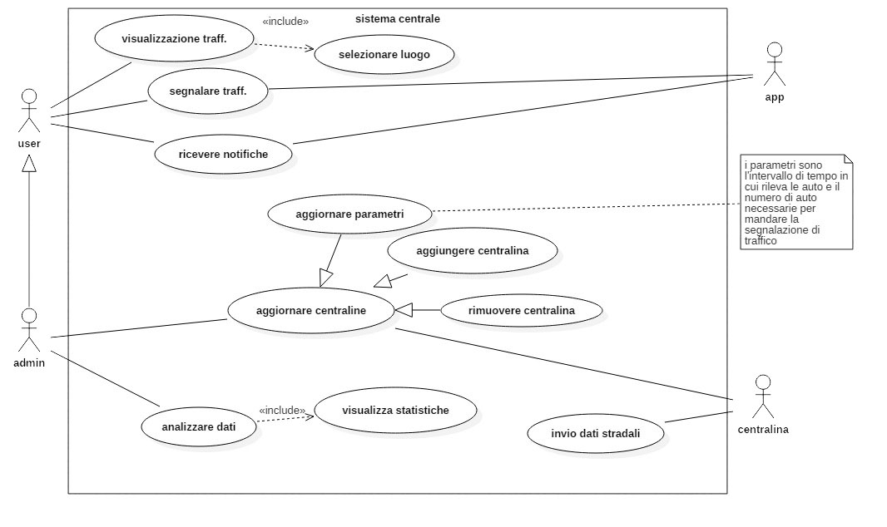
Uml
UseCase Diagram

Slide 5
Class Diagram

Slide 6
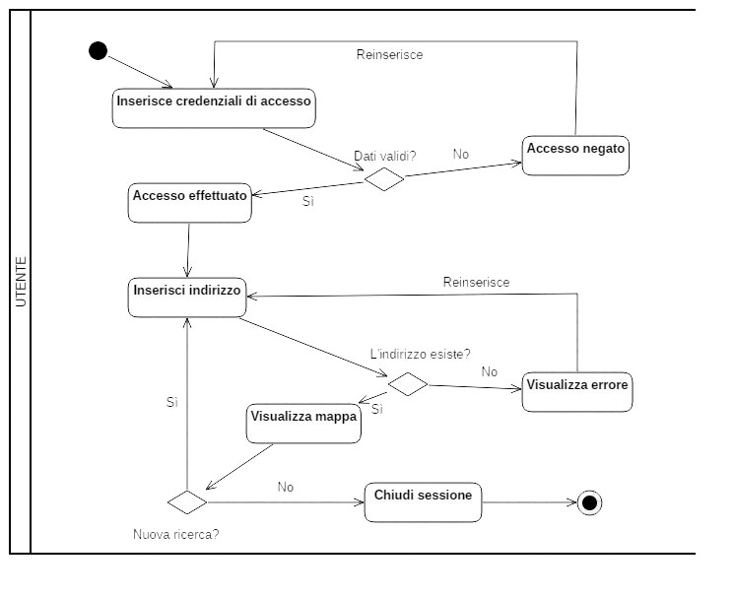
Activity Diagram – Accesso Sistema Utente
L’utente effettua l’accesso al sistema e inserendo un indirizzo può vedere la situazione del traffico in quella zona tramite una mappa, in seguito si disconnette.

Slide 7
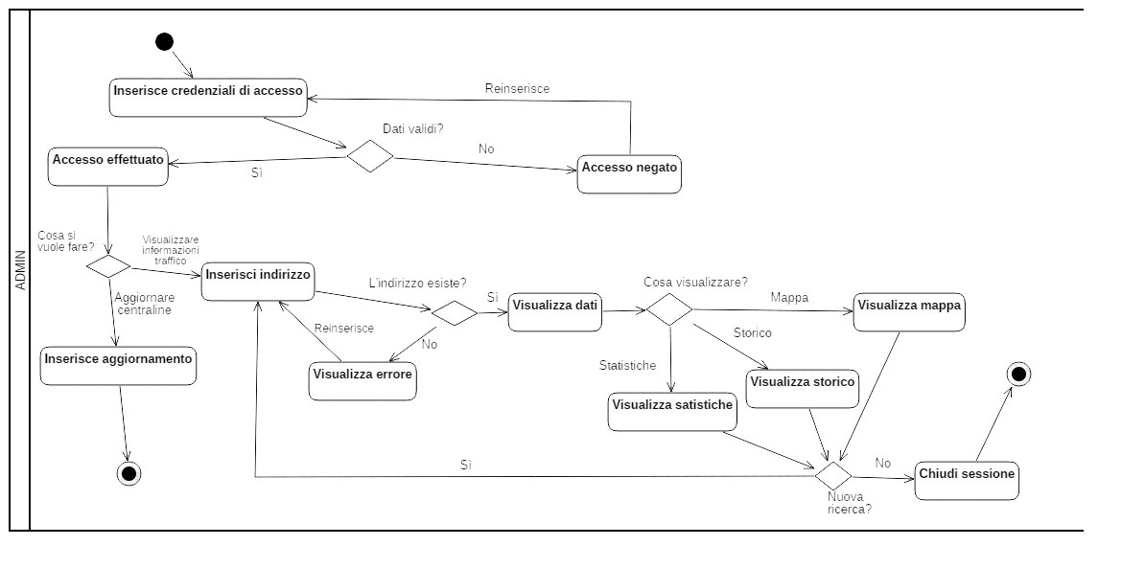
Activity Diagram – Accesso Sistema Admin
L’admin effettua l’accesso al sistema e può vedere i dati a lui relativi (statistiche, storico, mappa) oppure inserire un aggiornamento per le centralina, in seguito si disconnette.

Slide 8
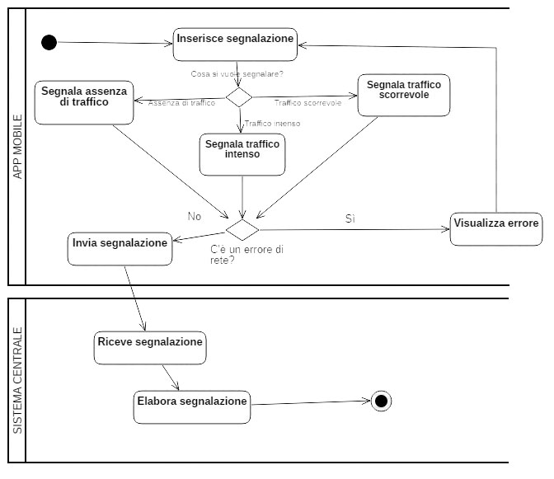
Activity Diagram – Inserimento segnalazione

Slide 9
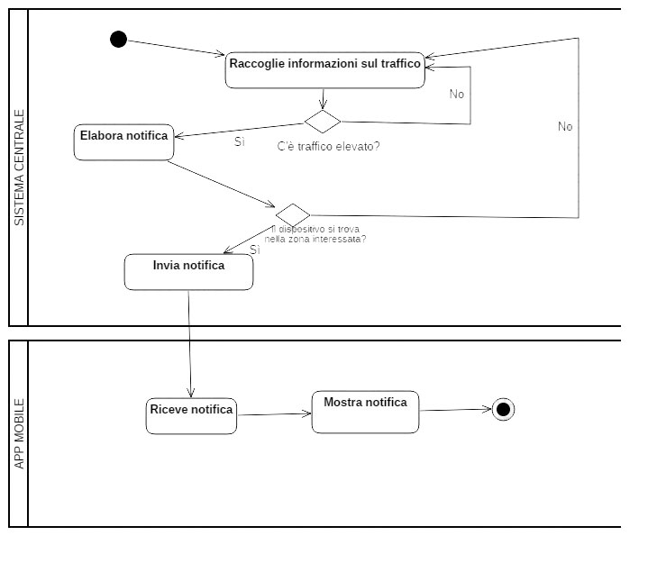
Activity Diagram – Invio notifica

Slide 10
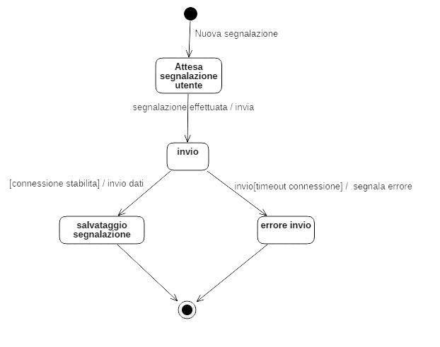
State Diagram – Segnalazione

Slide 11
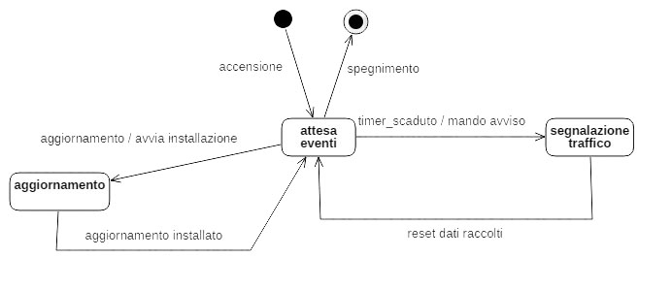
State Diagram – Notifica

Slide 12
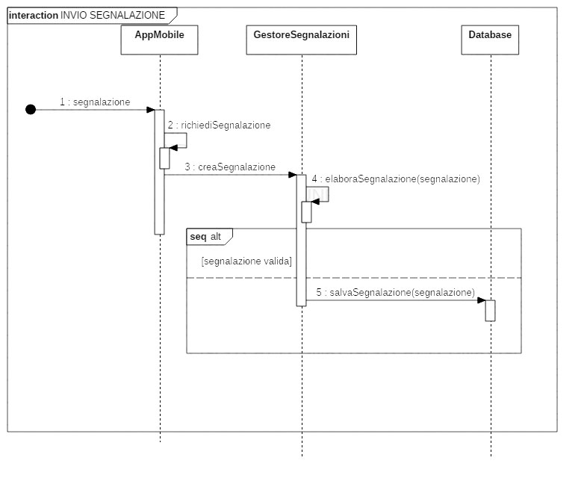
Sequence Diagram – Invio segnalazione

Slide 13
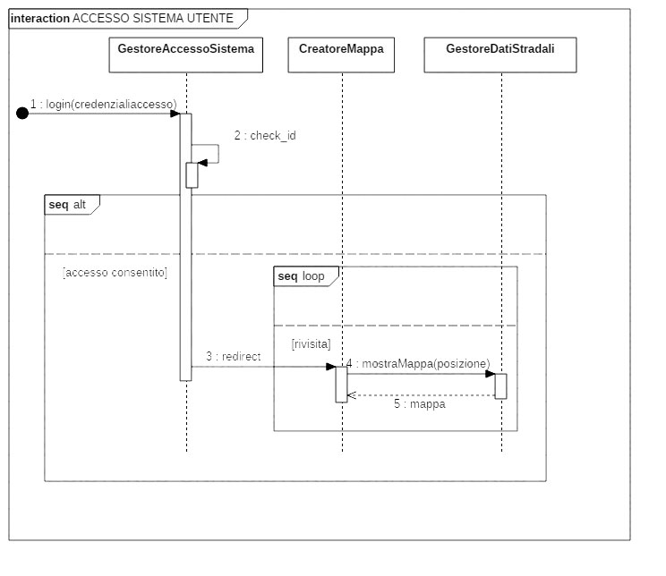
Sequence Diagram – Accesso Sistema Utente

Slide 14
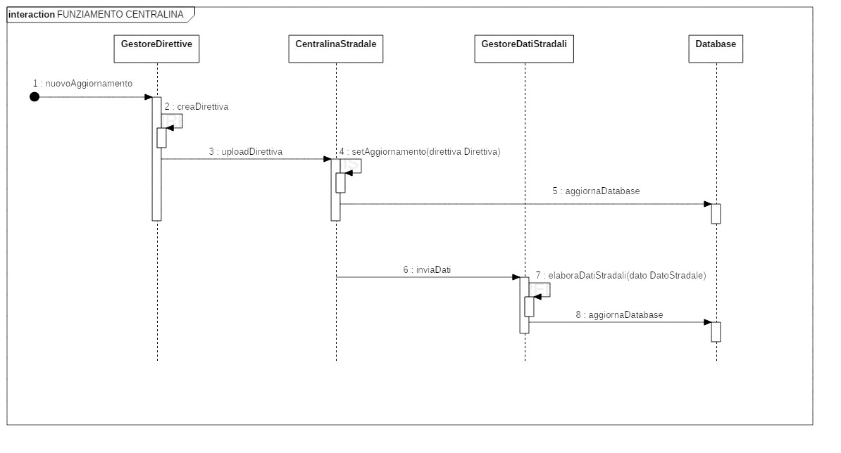
Sequence Diagram – Funzionamento Centralina

Slide 15
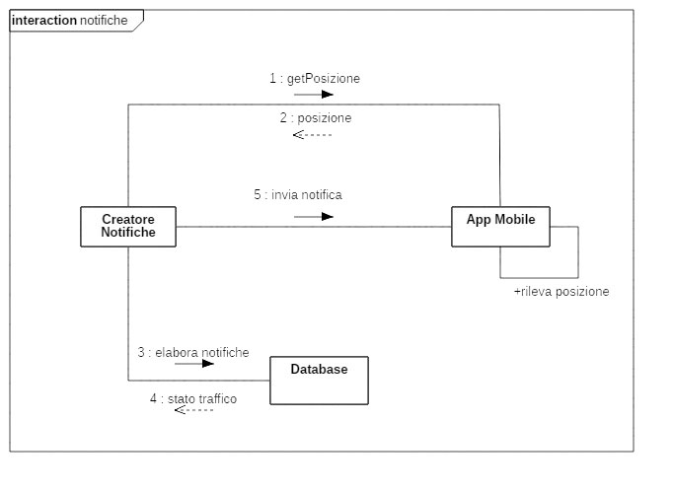
Collaboration Diagram – Interazione notifica

Slide 16
Object Diagram – Aggiornamento Centralina

Slide 17
Object Diagram – Applicazione

Slide 18
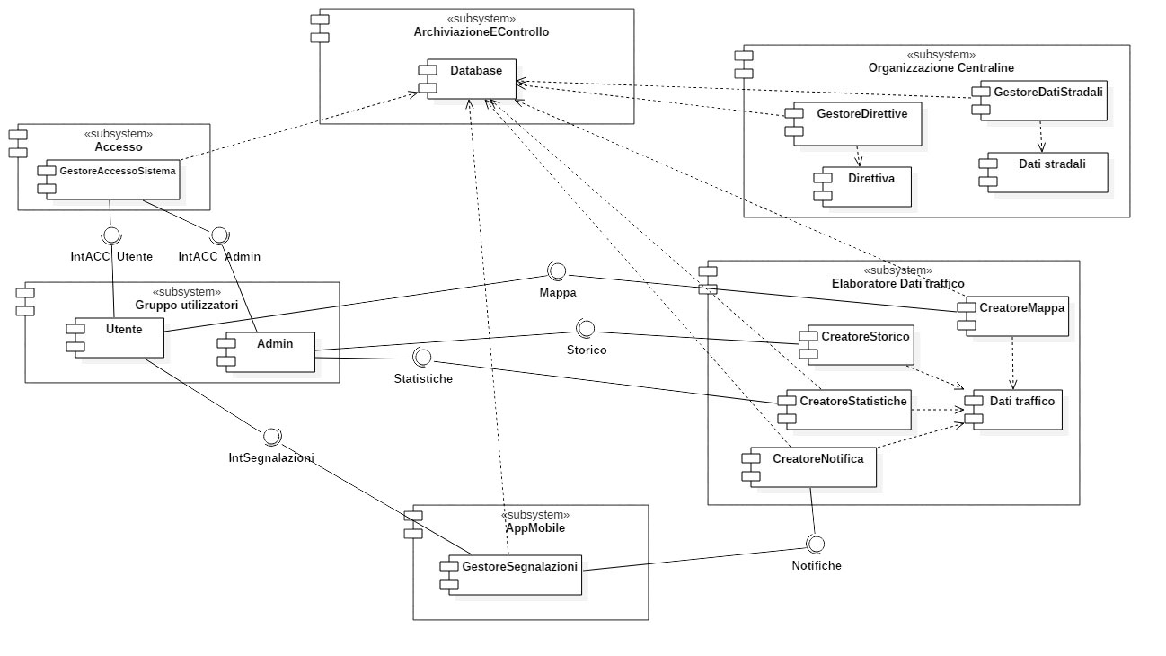
Component Diagram

Slide 19
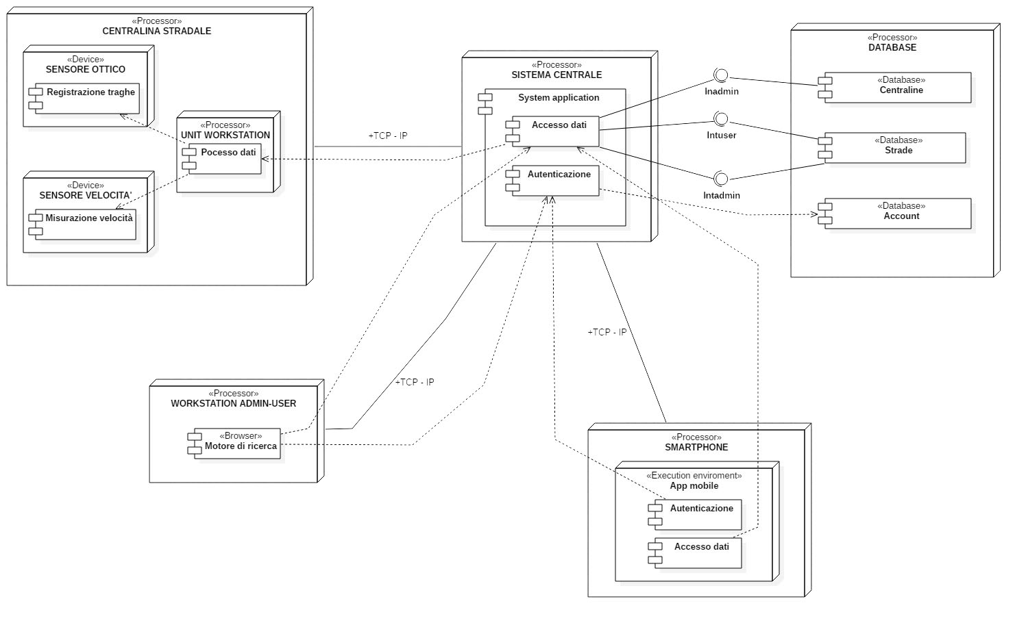
Deployment Diagram

